Slide 1

Storm从入门到入门

Slide 2

三万九千英尺观察Storm
storm是什么 ：
分布式实时容错计算系统
Open Source Real-time Hadoop
直观上看
Storm和Hadoop很"像"

Slide 3
三万九千英尺观察Storm
和Hadoop一样：
提供了一组通用原语
用于“流处理”之中
可以用键值的观点处理数据
作为“map reduce任务 ”使用

Slide 4
Hadoop ↔ Storm
 | Hadoop | Storm
逻辑架构 | JobTracker | Nimbus
 | TaskTracker | Supervisor
应用名称 | Job | Topology
组件接口 | Mapper/Reducer | Spout/Bolt

Slide 5

Storm庐山真面目
storm长这样 ：
数据从源头进入Storm系统
按照结构中所定义的顺序
以此对数据进行加工
最终得到结果 并且持久化
结构上很像 ....
→ →
以及....

Slide 6

Storm庐山真面目
storm用在哪儿 ：
实时统计&分析 (taobao 天罡 )
uigs 5 min 统计
实时推荐&消息 (twitter message)
sogou map 实时路况
分布式RPC (查询数据库)
数据集成 (流聚合)

Slide 7
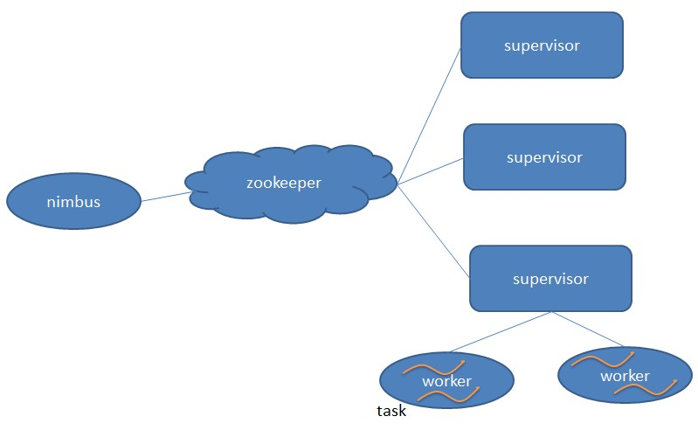
显微镜下的Storm
负责接受nimbus分配的任务
管理的worker进程。
具体处理组件逻辑的进程
保存集群状态信息
资源分配&任务调度
worker中每一个spout/bolt线程

Slide 8
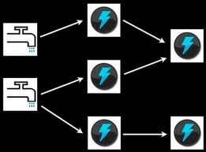
Storm Topologies
计算节点 == Spout+Bolt
Spout == source
Bolt == map + reduce
计算节点和数据tuple组成拓扑结构
Spouts和Bolts由Stream groupings相连
MapReduce Job最终总是会结束的
Storm topoloy会一直运行
除非你显式杀死它

Slide 9
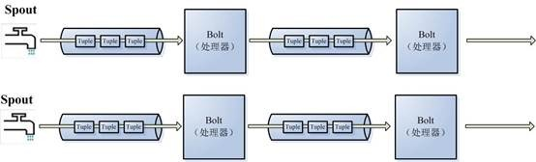
Storm 计算组件
Spouts
storm里topology消息生产者
Bolts
所有消息处理逻辑被封装在bolts里
Bolts可以做很多事情：
过滤 聚合 计数....
以计算节点和数据tuple组成的拓扑结构

Slide 10
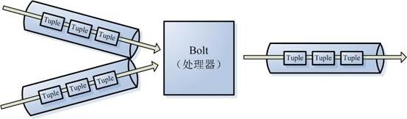
Storm 消息分发策略
Shuffle Grouping:随机分组
保证每个bolt接收tuple数目相同
Fields Grouping：按字段分组
比如按userid来分组，
具有同样userid的tuple会被分到相同的Bolts
定义Topology每个bolt接受什么样的流作为输入

Slide 11
Storm Cli
storm nimbus/supervisor/ui
storm jar topology-jar-path class ...
storm kill topology-name

Slide 12
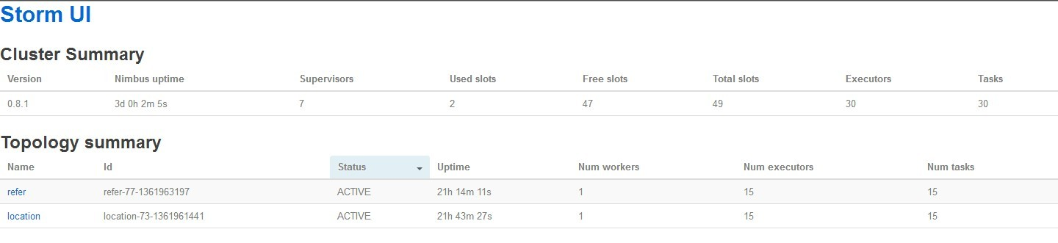
storm的web ui页面

Slide 13
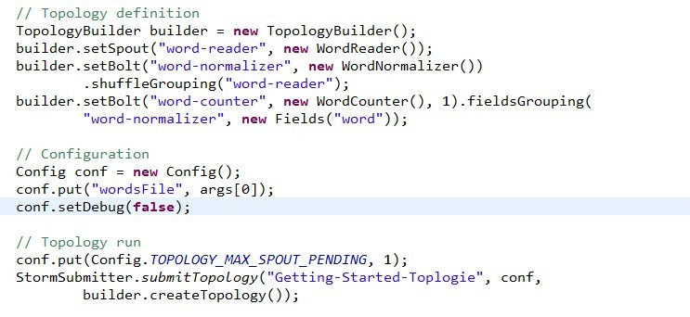
Storm WordCountTopology

Slide 14
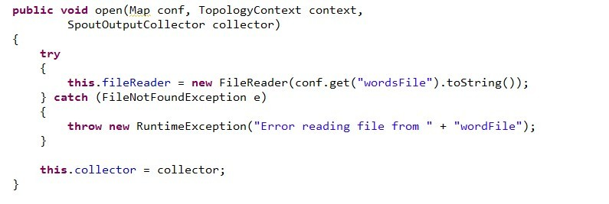
Storm WordCountTopology
WordReader 作为数据接入逻辑 继承BaseRichSpout
spout : extendsBaseRichSpout
open方法主要是初始化

Slide 15
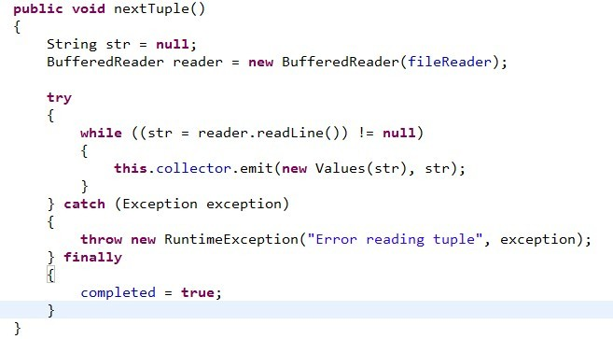
Storm WordCountTopology
nextTuple : 告诉storm下一个tuple是什么内容

Slide 16
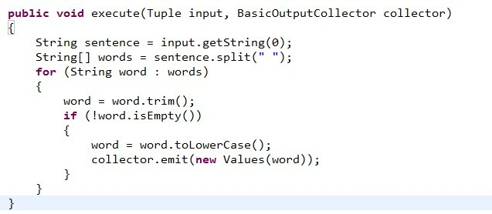
Storm WordCountTopology
bolt : extends BaseBasicBolt

Slide 17
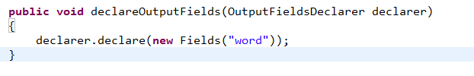
Storm WordCountTopology
declareOutputFields :
告诉下一个处理单元输出数据内容

Slide 18
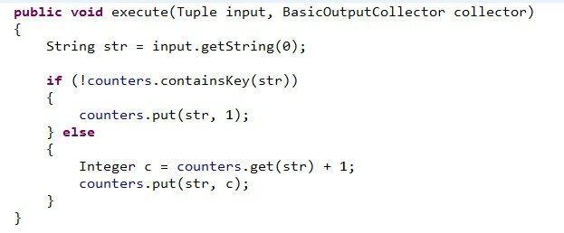
Storm WordCountTopology

Slide 19
Inner Storm
Disruptor + ZeroMQ + Zookeeper + Kryo + thrift == storm
核心 消息 集群协调 持久化 IDL
Storm 何来的高性能 以上组件功不可没

Slide 20
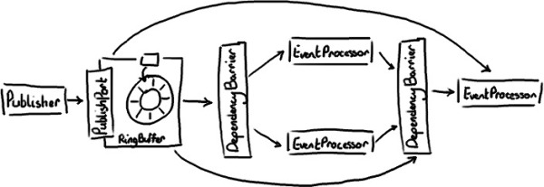
Inner Storm
Disruptor
线程间通信高效低延时消息组件
无锁情况下实现网络并发操作
storm中使用的是单生产者单消费者结构

Slide 21
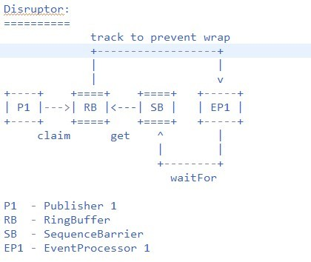
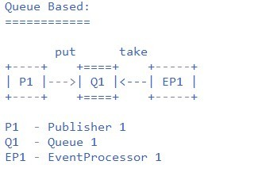
Inner Storm
lock free + cache line padding + memory barrier
↓
单线程 每秒六百万

Slide 22
Storm VS Hadoop
Hadoop
基于Map-Reduce
分治处理大量离线数据
以磁盘作为数据交换介质
批量处理 基于任务调度的
数据不动 移动计算提高效率

Slide 23
Storm VS Hadoop
Storm
数据一直在内存中
实时处理 基于流
计算节点不动 移动数据提高效率

Slide 24
Thanks
Q & A

